Slide 1
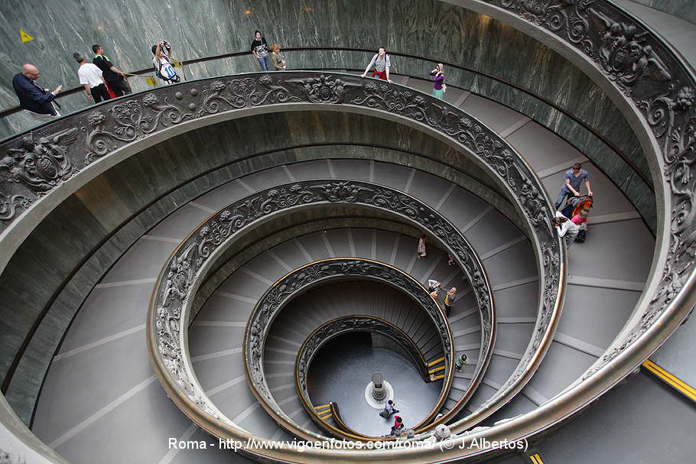

Facultad de Ingeniería
-Cátedra de Trabajo Final-
TIF UNO
Primer Semestre 2021
Mag. Ing. Diego Navarro
Prof. Dra. Ruth Leiton

Slide 2

TRABAJO FINAL- TIF1
Primer encuentro con especialistas
Lo que SÍ
Lo que NO
Mejoras

Slide 3

TRABAJO FINAL- TIF1
EJE TRANSVERSAL: Escritura en ciencias
The Lancet

Slide 4
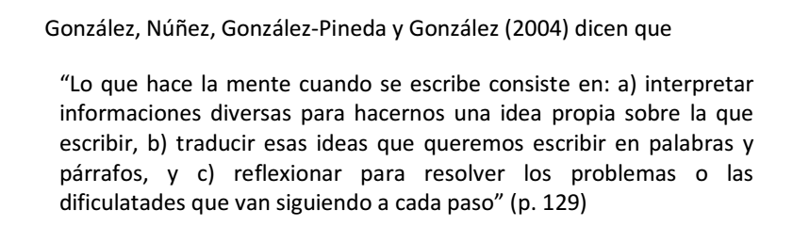

TRABAJO FINAL- TIF1
El Trabajo Final Integrador
1° Elegir el tema acerca del cual quiero escribir. PREGUNTA.
2° Determinar la importancia, relevancia, pertinencia del tema y asegurarse de poder encontrar información que la respalde.
3° Proponer una respuesta a la pregunta que surge del ítem 1.
4° Tener argumentos claros para “defender” la postura. ARGUMENTOS.
5°. Empezar a escribir…..

Slide 5

TRABAJO FINAL- TIF1
El Trabajo Final Integrador
La forma de escribir para comunicar resultados de investigaciones en ciencia y
tecnología no es libre, sino que ha surgido como fruto de un proceso largo
llevado a cabo en la comunidad de científicos.
Entran en juego aspectos de
tradición, práctica editorial, ética científica, conveniencia, entre otros.
(Godoy, 2007)
Su tesis es un trabajo de investigación.
El informe concierne a un problema o conjunto de problemas en un área definida de la ciencia y debe: explicar lo que se sabe de él previamente, lo que se ha hecho para resolverlo, lo que sus resultados significan, y dónde o cómo se pueden proponer progresos, más allá del campo delimitado por el trabajo.
Núcleo de un escrito, paper, ensayo, tesis, investigación….
Wolfe,J.

Slide 6
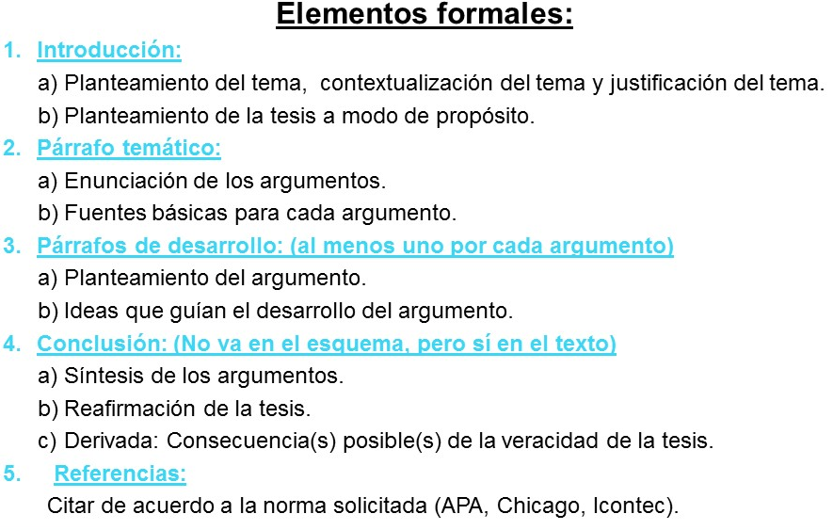
TRABAJO FINAL- TIF1
El Trabajo Final Integrador
Criterios generales de evaluación del Ensayo Académico

Slide 7
TRABAJO FINAL- TIF1
Tips para el Ensayo Académico
1. Defina la pregunta de investigación
A la hora de establecer el tema del ensayo, es importante definir la pregunta de investigación.
Está muy bien decidir que su ensayo girará en torno a, por ejemplo, “La gran aplicación de Internet of Things (IOT)” pero también hay que pensar en cómo se va a utilizar el número de palabras asignadas para abordar el tema.
En un ensayo académico se puede evaluar críticamente un concepto, comparar y contrastar distintos acercamientos a un problema, analizar un acercamiento crítico a un tema etc.
Definir la pregunta que el ensayo pretende contestar (por ejemplo: “¿De qué manera IOT impacta en la vida de las personas?”) le permitirá proceder con más claridad y eficiencia.
Rocío Gómez Ruiz
2019

Slide 8
TRABAJO FINAL- TIF1
Tips para el Ensayo Académico
2. Planifique
Escribir un ensayo académico implica mucho más que sentarse frente a un documento vacío y comenzar a escribir.
Un paso crucial para asegurar un buen ensayo es elaborar un plan.
De manera general a la hora de escribir un ensayo deberá:
Determinar la pregunta de investigación
Buscar bibliografía
Leer y tomar notas
Comenzar a escribir un borrador
Revisar y editar la versión final.
Rocío Gómez Ruiz
2019

Slide 9
TRABAJO FINAL- TIF1
Tips para el Ensayo Académico
3. Investigue
A la hora de elaborar un ensayo académico, leer es igual o más importante que escribir.
Para buscar y localizar bibliografía relevante le pueden servir:
Bibliotecas electróncias
Bases de datos
Journals
Papers
Bibliotecas físicas
Etc.
Examine el abstract y la conclusión para ver si el material encontrado puede servir (generalmente contienen un resumen de los argumentos).
Tome las referencias que sean necesarias pero no abuse de ellas.
Rocío Gómez Ruiz
2019

Slide 10
TRABAJO FINAL- TIF1
Tips para el Ensayo Académico
4. Estructura
El éxito del ensayo dependerá de la manera en la que presente sus argumentos.
Por tanto, es fundamental que siga una estructura lógica.
Ensayo: Introducción, Cuerpo o Desarrollo y Conclusión. Bibliografía.
Es más fácil de lo que uno piensa saltarse una de estas partes: presentar argumentos sin introducirlos o dejarlos inconclusos.
La manera más fácil de asegurarse de incluir las tres partes del ensayo es pensar:
Introducción: aquí diga lo que va a decir
Cuerpo: dígalo ahora
Conclusión: verifique que dijo lo que ibas a decir. Concluya.
Además es importante procurar que las distintas partes del ensayo (es decir cada párrafo y enunciado) fluyan y sean coherentes entre sí.
Es importante llevar al lector de la mano: debe quedar clarísimo por qué se pasa de un argumento a otro, por qué menciona a un autor, por qué hace referencia a una fuente, por qué incluye una cita etc.
Rocío Gómez Ruiz
2019

Slide 11
TRABAJO FINAL- TIF1
Tips para el Ensayo Académico
5. Revise
Terminar de escribir la versión final del ensayo minutos antes del plazo de entrega garantiza que se cuele más de un vergonzoso error de dedo.
Lo grave es que las palabras repetidas, preposiciones faltantes y faltas de ortografía, le dan la impresión al profesor que el trabajo no le importa al autor.
Por ello es fundamental dejar suficiente tiempo antes de la entrega para hacer una revisión final.
Es particularmente útil dejar esta tarea para el día después de concluir la tarea de escribir: un poco de tiempo alejado del trabajo permitirá localizar errores y faltas más fácilmente.
Rocío Gómez Ruiz
2019

Slide 12
TRABAJO FINAL- TIF1
Tips para el Ensayo Académico
El lenguaje:
Evite calificativos vagos: “Muchos estudios han investigado acerca de la importancia de las redes sociales en educación”
Estudios realizados en la Universidad de Berkeley (2017), el Instituto de investigaciones informáticas de Barcelona (2018) y en otros reconocidos centros que se detallan al fina de este informe, han realizado investigaciones acerca de la potencialidad de las redes sociales en educación.
2. Evite ser categórico: Los datos demuestran que los factores estudiados inciden directamente en el proceso.
Relativice: Los datos sugieren que los factores estudiados inciden directamente en el proceso.
3. Escoja muy bien las palabras. No comience las oraciones negando algo.
No es claro que el algoritmo propuesto funcione como se espera.
Oraciones deben comenzar afirmando, no negando.
El algoritmo propuesto posee un funcionamiento menor al esperado.

Slide 13
TRABAJO FINAL- TIF1
Tips para el Ensayo Académico
1. Las oraciones deben ser posibles de ser leídas sin respirar dos veces.
2. Deben existir conectores entre párrafos:
Por tal motivo…
Sin embargo…
Como se puede apreciar…
En este escenario…
De todos modos…
Igualmente…
A pesar de ello…
En esta línea de pensamiento…
Como puede apreciarse…
Es importante hacer notar que…
Por lo anteriormente expuesto…
etc.
No escriba en primera persona del singular
Introducción
Desarrollo
Conclusión
Coherencia interna

Slide 14
TRABAJO FINAL- TIF1
Tips para el Ensayo Académico
BIG DATA
Ejemplo
1. INTRODUCCIÓN
El autor habla sobre diversos conceptos que guardan una estrecha relación con el Big Data, como Business Intelligence, minería de datos u open data.
Asimismo, frente a las denominadas ”3V” que constituyen la esencia del Big Data (volumen, variabilidad, velocidad), sugiere una Big Data cuarta V, la de la visualización. Finalmente, tras anticipar la previsible problemática en torno a la gestión de la privacidad de la información, concluye con una reflexión acerca de la dimensión del concepto en Big un contexto de crecimiento exponencial de la información y la seguridad que debe proporcionar la misma.
La introducción es la primera oportunidad de presentar el tema a discutir con claridad, sintéticamente y con lenguaje muy seleccionado.
Invita al lector a seguir leyendo.
Desarrollo y conclusiones

Slide 15
TRABAJO FINAL- TIF1
Trabajo Práctico 2:
Parte 1:
Escoja uno de los ensayos que tiene a su disposición en la cátedra web o alguno que sea de su interés. Léalo detenidamente.
Responda a las siguientes preguntas:
¿Está correctamente escrita la introducción? ¿Es posible advertir en ella “hacia dónde” se dirige el ensayo y el planteamiento del autor? Explique.
¿Está bien organizado el cuerpo del ensayo, o desarrollo? ¿Es correcta su extensión o es muy extensa o muy breve? Explique.
¿Se pueden advertir las citas o referencias que el autor realiza para sostener su posición? ¿Son suficientes, demasiadas, escasas? Explique.
¿Están estas citas mencionadas en la bibliografía? ¿Todas ellas?
Parte 2:
Escoja un área de informática/computación de las que se presentaron en el Primer encuentro con especialistas . Realice una pregunta de su interés. Escríbala.
Responda la pregunta de la siguiente manera:
i. Escriba una introducción de no más de tres párrafos. (Verifique)
ii. Responda a su pregunta (desarrollo) en no más de una carilla.
Respete: Nombre y apellido.
Arial 12 interlineado y medio.

